Slide 1
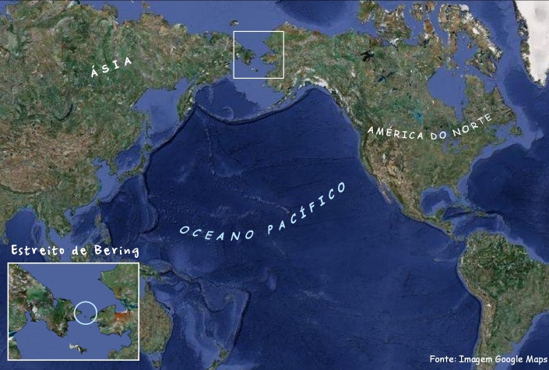
OS PRIMEIROS POVOADORES DA AMÉRICA

Slide 2
Exercícios
1. Qual a rota mais aceita pelos cientistas? Descreva-a.
R: O caminho feito pelo Estreito de Bering, segundo essa rota os 1ºs povoadores da America teriam vindo da Ásia e alcançado o continente americano pelo norte atravessando o Estreito de Bering á pé.

Slide 3
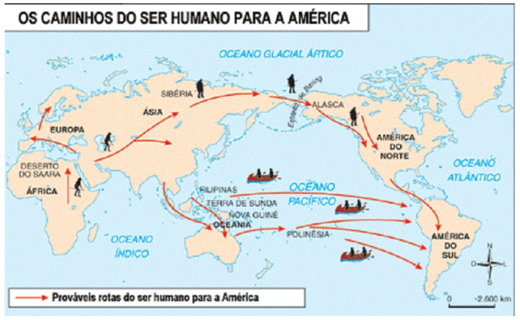

Slide 4
Exercícios
2. “É o fóssil humano mais antigo encontrado nas Américas, com cerca 11.400 a 16.400 anos e que reacendeu questionamentos acerca das teorias da origem do homem americano”. Quais as caracterís- ticas físicas de Luzia? Descreva-as.
R: Dados dos traços físicos (nariz largo, olhos arre-dondados, queixo e lábios salientes, talvez a tona- lidade da pele mais escura), Luzia era uma mulher baixa, de apenas 1,50 metro de altura e faleceu com um pouco mais de 20 anos. Os traços anatô- micos de Luzia são de uma pessoa negra (africana).

Slide 5
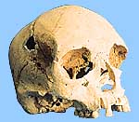
A reconstrução, passo a passo
FÓSSIL COPIADO – O crânio de Luzia, exposto no Museu Nacional da Quinta da Boa Vista, foi submetido a uma tomografia por uma equipe de pesquisadores ingleses. As imagens foram processadas em computador e o crânio foi reconstruído de material sintético

Slide 6
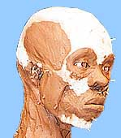
A reconstrução, passo a passo
FACE DE ARGILA – O novo crânio foi levado para Manchester, onde Richard Neave refez com argila a face de Luzia. Para modelar o queixo e as bochechas usou camadas de massa que variaram entre 15 e 20 milímetros

Slide 7
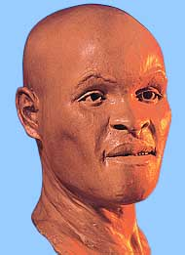
A reconstrução, passo a passo
A SURPRESA – O resultado foi uma fisionomia com traços negróides. Luzia tinha olhos arredondados, nariz largo e queixo bastante proeminente. Detalhes como lábios e orelhas foram concebidos por aproximação com os tipos negróides atuais (africanos e aborígines australianos)

Slide 8
Exercícios
3. Por que a datação atribuída ao sitio arqueoló- gico da Pedra Furada não foi aceito por parte dos cientistas?
R: Para esses cientistas o material achado em Pedra Furada não provava a existência humana. eles alegavam que as pedras lascadas e a fogueira, encontrados no local poderiam ter sido produzidas por causas naturais (como a queda de um raio)

Slide 9
Exercícios
4. O que é sítio arqueológico?
R: são os lugares que foram habitados por seres humanos no passado. Ou local que é estudado por arqueólogos por conter vestígios de construções, artefatos ou qualquer material de algum modo relacionados a seres humanos.

Slide 10
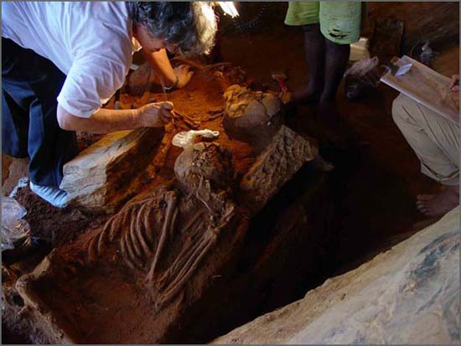
Um sítio arqueológico é um local no qual os homens que viveram antes do início de nossa civilização deixaram algum vestígio de suas atividades: uma ferramenta de pedra lascada, uma fogueira na qual assaram sua comida, uma pintura, uma sepultura, a simples marca de seus passos.

Slide 11
Exercícios
5. Preencha as informações sobre a presença dos primeiros povoadores da America no quadro abaixo:
Sítio | Localização | Data das evidências mais antigas | Vestígios encontrados
Clóvis | EUA Novo México | 11,500 anos | Pontas de lanças; Lascas de pedras; Ossadas de animais.
Monte Verde | CHILE | 12,500 anos | Artefatos de madeiros; Restos de plantas medicinais; Fundações de casas.
Pedra Furada | BRASIL Piauí | 50,000 anos | Vestígios de fogueira; Pedras lascadas.
Lagoa Santa | BRASIL Minas Gerais | 11,500 anos | Fóssil de um crânio (Luzia)

